Slide 1
Corso di Psicologia del Lavoro e delle Organizzazioni
Docente Marco Montanari
Lez. 2b

Slide 2
Cos’è l’attenzione
https://www.youtube.com/watch?v=nJyWIghprxI

Slide 3
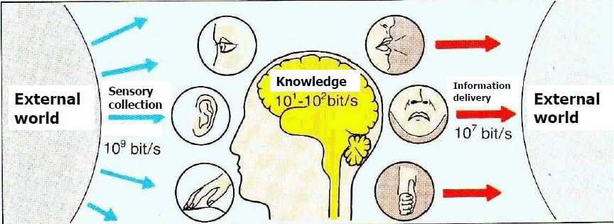
Attenzione selettiva
by Pr. Fabio Babiloni

Slide 4
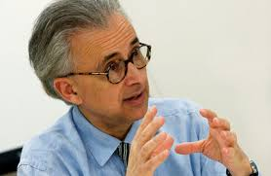
Processo cognitivo oggi è definito come:
Sentire/provare/emozionarsi
Pensare
Fare / Capire
by Prof. Cesare Damasio

Slide 5
Razionalità vs Emozione
“Errore di Cartesio” e conseguenze pratiche:
  Esempi generali
  Esempi vicini

Slide 6
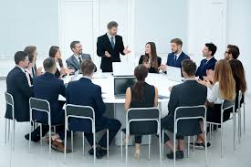

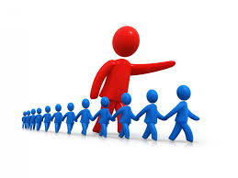


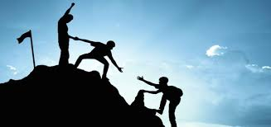




Cos’è un Leader?

Slide 7
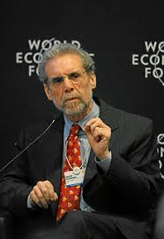
Daniel Goleman (1946-)
Ex docente di psicologia a Harvard e oggi è giornalista/conferenziere.
Concetto chiave: la leadership si basa sulla sincronizzazione con l’altro
Base teorica è l’Intelligenza Emotiva in contrasto al QI e in continuità rispetto alle teorie delle intelligenze multiple di Gardner

Slide 8
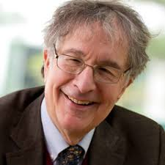
Howard Gardner (1943-)
Le intelligenze identificate da Gardner variano negli anni.
Quelle di base sono 7

Slide 9
  Intelligenza Linguistica
  Intelligenza Logico-Matematica
  Intelligenza Spaziale
  Intelligenza Corporeo-Cinestetica
  Intelligenza Musicale
  Intelligenza Intrapersonale
  Intelligenza Interpersonale

Slide 10
Punti chiavi dell’Intelligenza Emotiva
Empatia
Sintonizzazione nelle relazioni
Capacità di motivare
Capacità di avere feedback

Slide 11
Obiettivi di questo stile di leadership
Il gruppo consapevole di sé
L’autoregolazione
Atmosfera positiva/valorizzante
COME: dare le norma fondamentali del gruppo

Slide 12
Le competenze della leadership
Consapevolezza di sé
Consapevolezza sociale
Gestione dei rapporti interpersonali

Slide 13
Spazio domande

